Slide 1
国家税务总局夏县税务局 社会保险费缴费专项培训
2021年12月

Slide 2
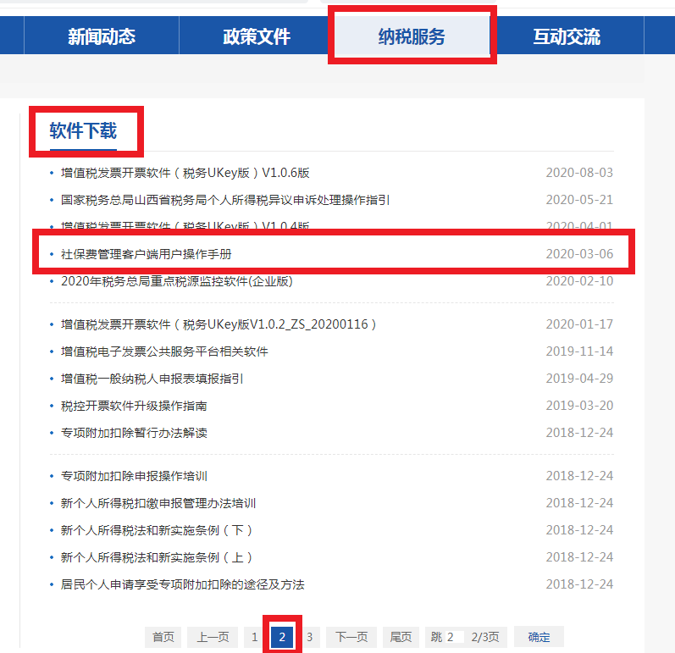
下载路径
1、登录国家税务总局山西省税务局官网，点击【资料下载】，在弹出界面右下方选择【软件下载】，即可找到【社保费管理客户端用户操作手册】，点击并下载安装。

Slide 3
目录 CONTENT
申报
缴费
完税证明打印
咨询方式：
赵博乐 18135836245

Slide 4
软 件 安 装
PART 1

Slide 5
目录 CONTENT
软件安装
系统登录
日常申报
特殊缴费申报

Slide 6
系 统 登 录
PART 2

Slide 7
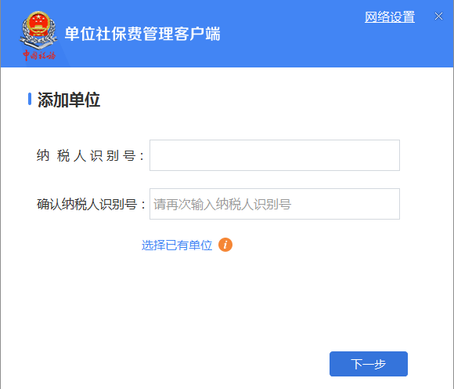
首次登录
登录【单位社保费管理客户端】 ，首次登录，需添加单位信息，录入【纳税人识别号】，按照系统提示点击【下一步】进行操作。

Slide 8
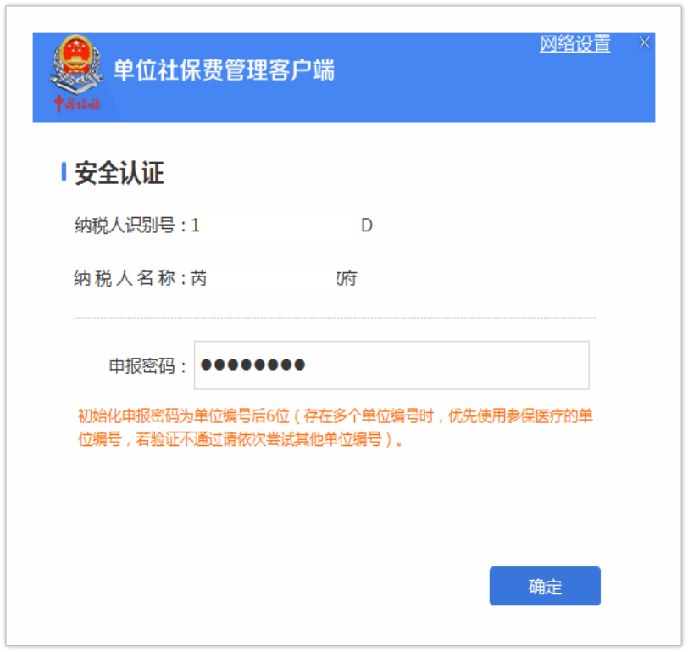
首次登录
点击【下一步】，带出纳税人名称，核对无误后，输入申报密码进行安全认证。注意：初始化申报密码为单位编号后 6 位（存在多个单位编号时，优先使用参保医疗的单位编号，若验证不通过请依次尝试其他单位编号）。
缴费人如忘记密码，可联系办税服务厅工作人员重置密码。

Slide 9
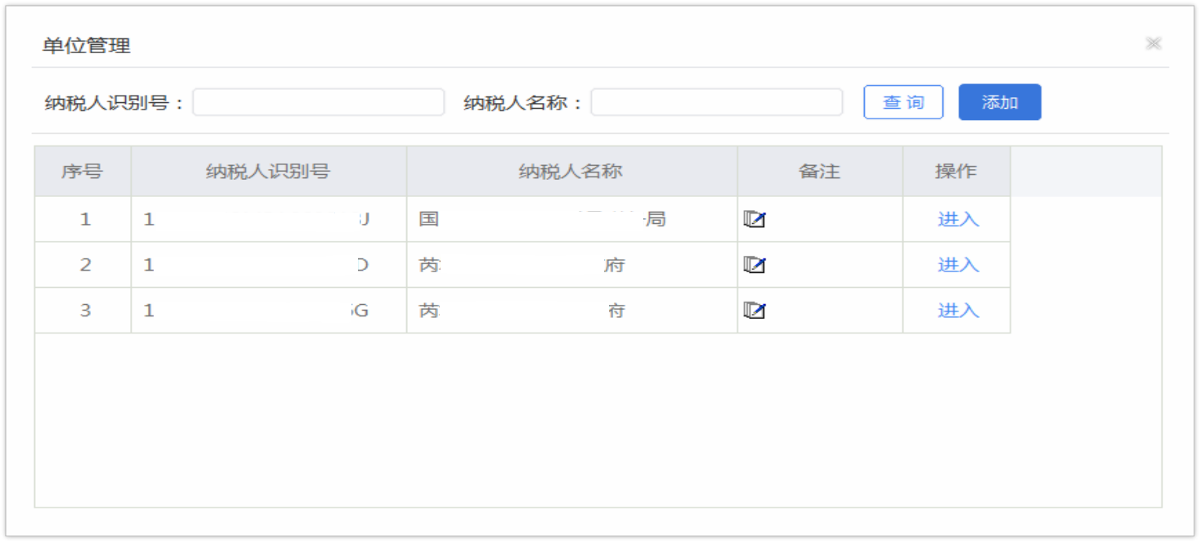
非首次登录
非首次登录，可直接点击单位名称右侧的【进入】按钮进入系统。

Slide 10
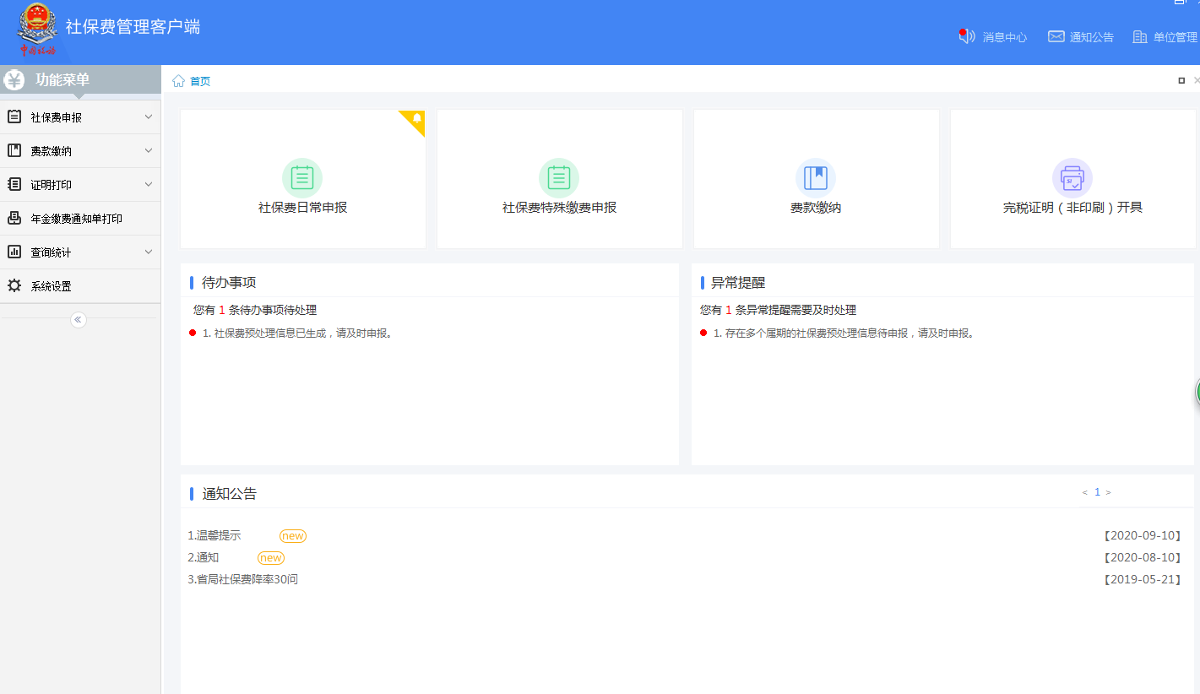
软件启动
启动软件后，首页如下：

Slide 11
日 常 申 报
PART 3

Slide 12
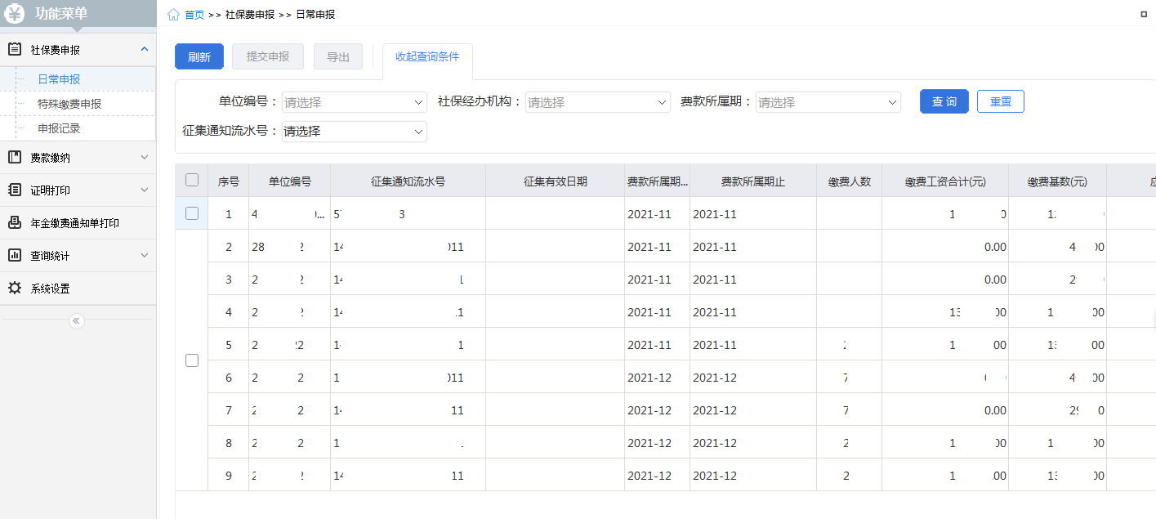
日常申报
1、点击【社保费申报】—【日常申报】。可查看人社、医保传递的征缴数据。

Slide 13
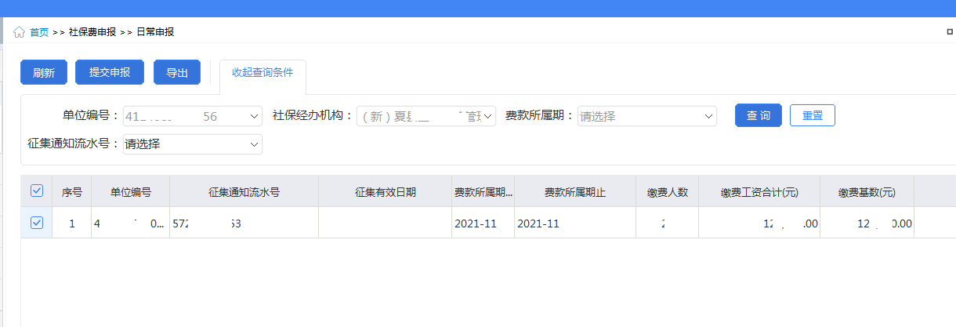
日常申报
可以筛选【社保经办机构】，点击查询某个险种的征集信息，核对缴费金额和相关信息，确认无误后勾选对应信息，点击提交申报。

Slide 14
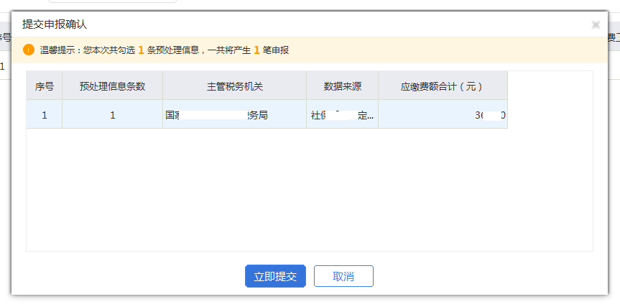
日常申报
2、点击【提交申报】，弹出如下界面，点击【立即提交】。

Slide 15
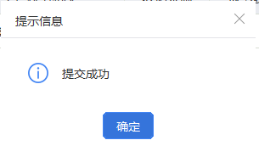
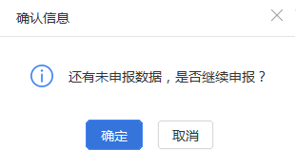
日常申报
3、点击【立即提交】，完成申报。系统提示有未申报的信息，根据实际情况进行选择。

Slide 16
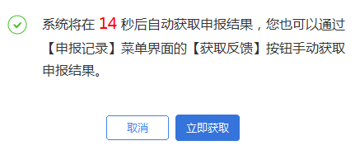
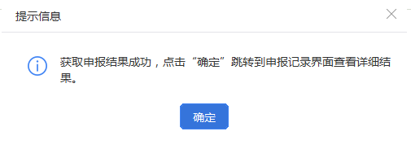
日常申报
申报结束，点击【立即获取】获取申报反馈的信息。

Slide 17
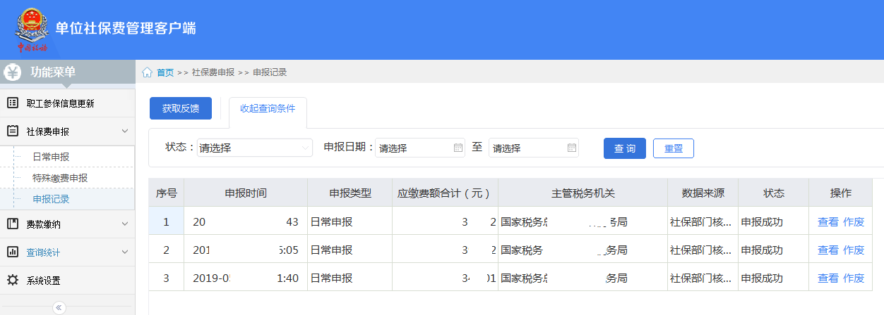
日常申报
4、申报成功之后，点击【社保费申报】—【申报记录】，可以查询申报记录信息，也可作废申报。

Slide 18
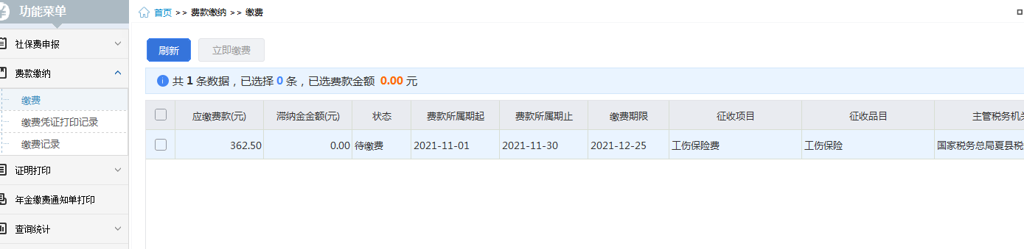
日常申报
5、点击【费款缴纳】—【缴费】，弹出缴费信息，勾选所要缴费的信息，点击立即缴费。

Slide 19
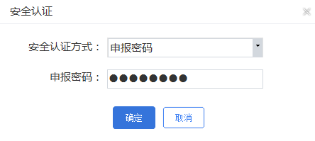
日常申报
6、点击【立即缴款】后，系统进行安全验证，提示录入申报密码。申报密码与登录密码一致。

Slide 20
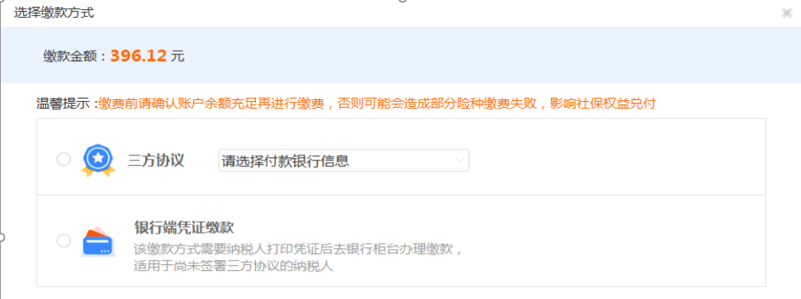
日常申报
7、录入【申报密码】后，点击【确定】，弹出如下界面，选择三方协议，点击三方协议后的下拉箭头，选择账号。

Slide 21
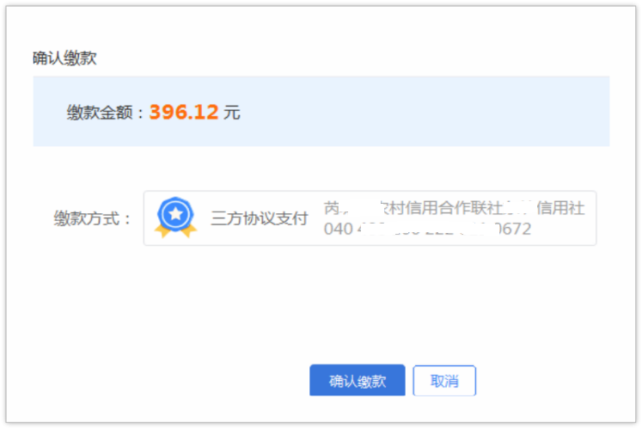
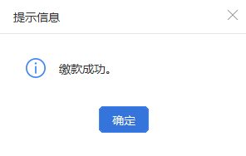
日常申报
选择三方协议扣款即可缴费（ 切勿选择银行端凭证缴款）。
注意：扣款失败时，缴费人需到办税服务厅，前台人员使用【单笔交易处理】或者【社保费 POS 机银行端缴税凭证处理】功能处理失败记录。

Slide 22
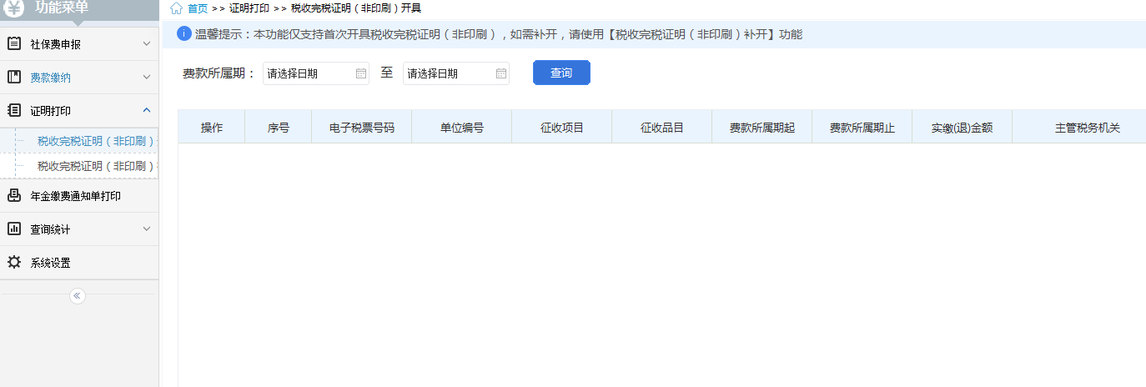
日常申报
9、缴款结束，在【证明打印】-【税收完税证明（非印刷）】模块，选择税款所属期，可以打印完税证明。

Slide 23
特 殊 缴 费 申 报
PART 4

Slide 24
特殊缴费申报
1、 缴费人有历史性补缴、退休补收、政策性补缴等情况，需先到社保经办机构办理特殊缴费申请。申请核定完成后，点击【社保费申报】—【特殊缴费申报】，系统将自动带出特殊缴费信息，比对纸质通知单与软件系统内数据。
2、应缴费额比对一致的，点击【提交申报】，后续步骤同【日常申报】。

Slide 25
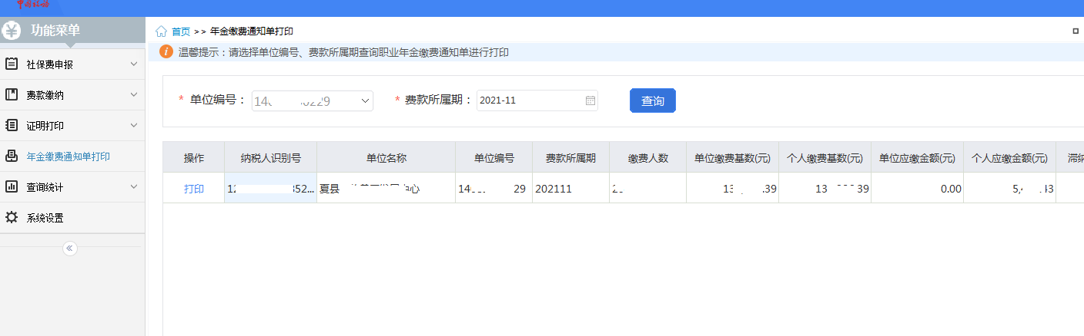
年金缴费通知单打印

Slide 26
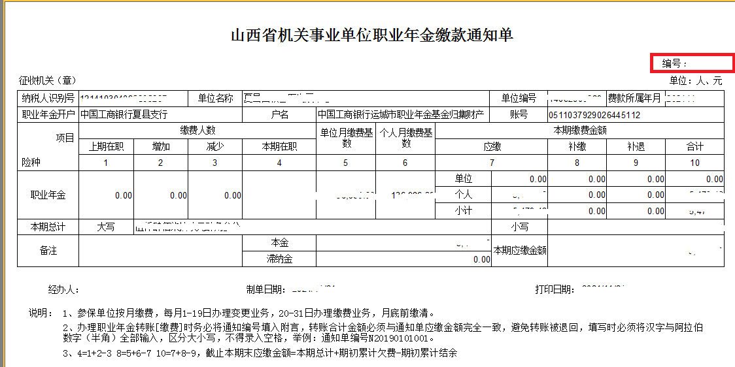
年金缴费通知单打印
右上角的【编号】，就是通知单编号
53083729

Slide 27
感谢聆听
Thanks to listen

